Slide 1
찾아가는 학교 컨설팅 사례 나눔
수요자 맞춤형 연수 설계 사례 중심으로
연수 강사: 김민기 선생님 (태안고등학교)

Slide 2
김민기 선생님
교육부 이것 저것
충청남도교육청 이것 저것
창비 교과서 이것 저것
KERIS 이것 저것
EBS 이것 저것

Slide 3
모자이크 할 시간이 안 되어서
대부분의 연수 강사 사진은 제 고양이 사진으로
대체하였으니 너른 양해를 부탁드립니다.

Slide 4
A학교
고덕중학교 교직원 연수 - 김민기 선생님
상황 분석
전자칠판 신규 도입, 업체에서 1회 연수하였으나 교사 참여도 저조
학생용 크롬북 보급률 우수
학생 1200명 초과, 수행평가 채점 및 생기부 개별화 어려움
고교학점제 전면 도입에 따른 최소 성취 수준 보장 지도 어려움

Slide 5
A학교
고덕중학교 교직원 연수 - 김민기 선생님
상황 분석
전자칠판 신규 도입, 업체에서 1회 연수하였으나 교사 참여도 저조
학생용 크롬북 보급률 우수
학생 1200명 초과, 수행평가 채점 및 생기부 개별화 어려움
고교학점제 전면 도입에 따른 최소 성취 수준 보장 지도 어려움

Slide 6
A학교
고덕중학교 교직원 연수 - 김민기 선생님
심층 면담
코디: 전자칠판 업체의 연수에 교사 참여도가 저조한 이유?
학교: … 업체는 기능 설명 및 매뉴얼 교육만 진행하여 … 선생님들의 특성은, PDF나 책자로 매뉴얼이 있다면 굳이 시간을 들여 연수를 듣지 않아도 된다고 생각해 … 그러면서도 결국 PDF나 책자를 들여다 보지 않아서 사용 방법을 모르고 … 낮은 활용률로 이어질 것이 우려됨.

Slide 7
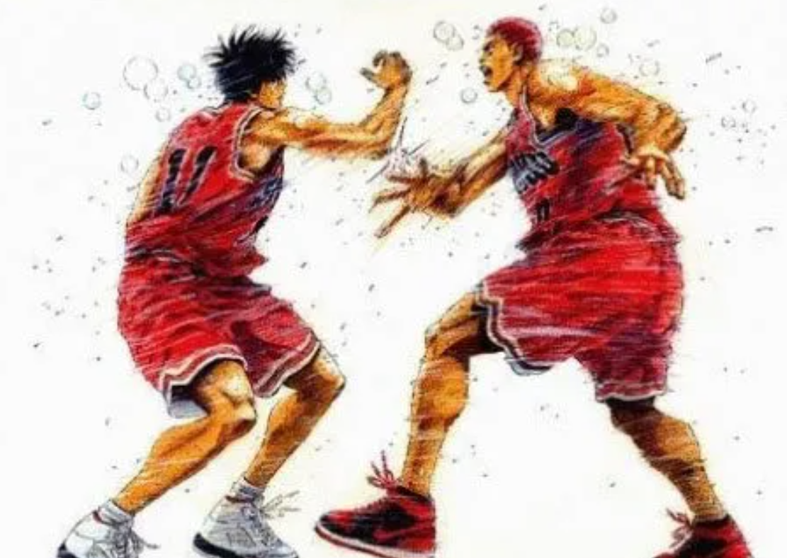
A학교
고덕중학교 교직원 연수 - 김민기 선생님
연수 설계
코디: 전자칠판을 활용한 수업 사례를 중심으로, 기능 설명을 끼워 넣으면 어떨까?
학교: 업체가 수업 사례를 어떻게?
코디: 교사가 연수하면 됨.
학교:

Slide 8
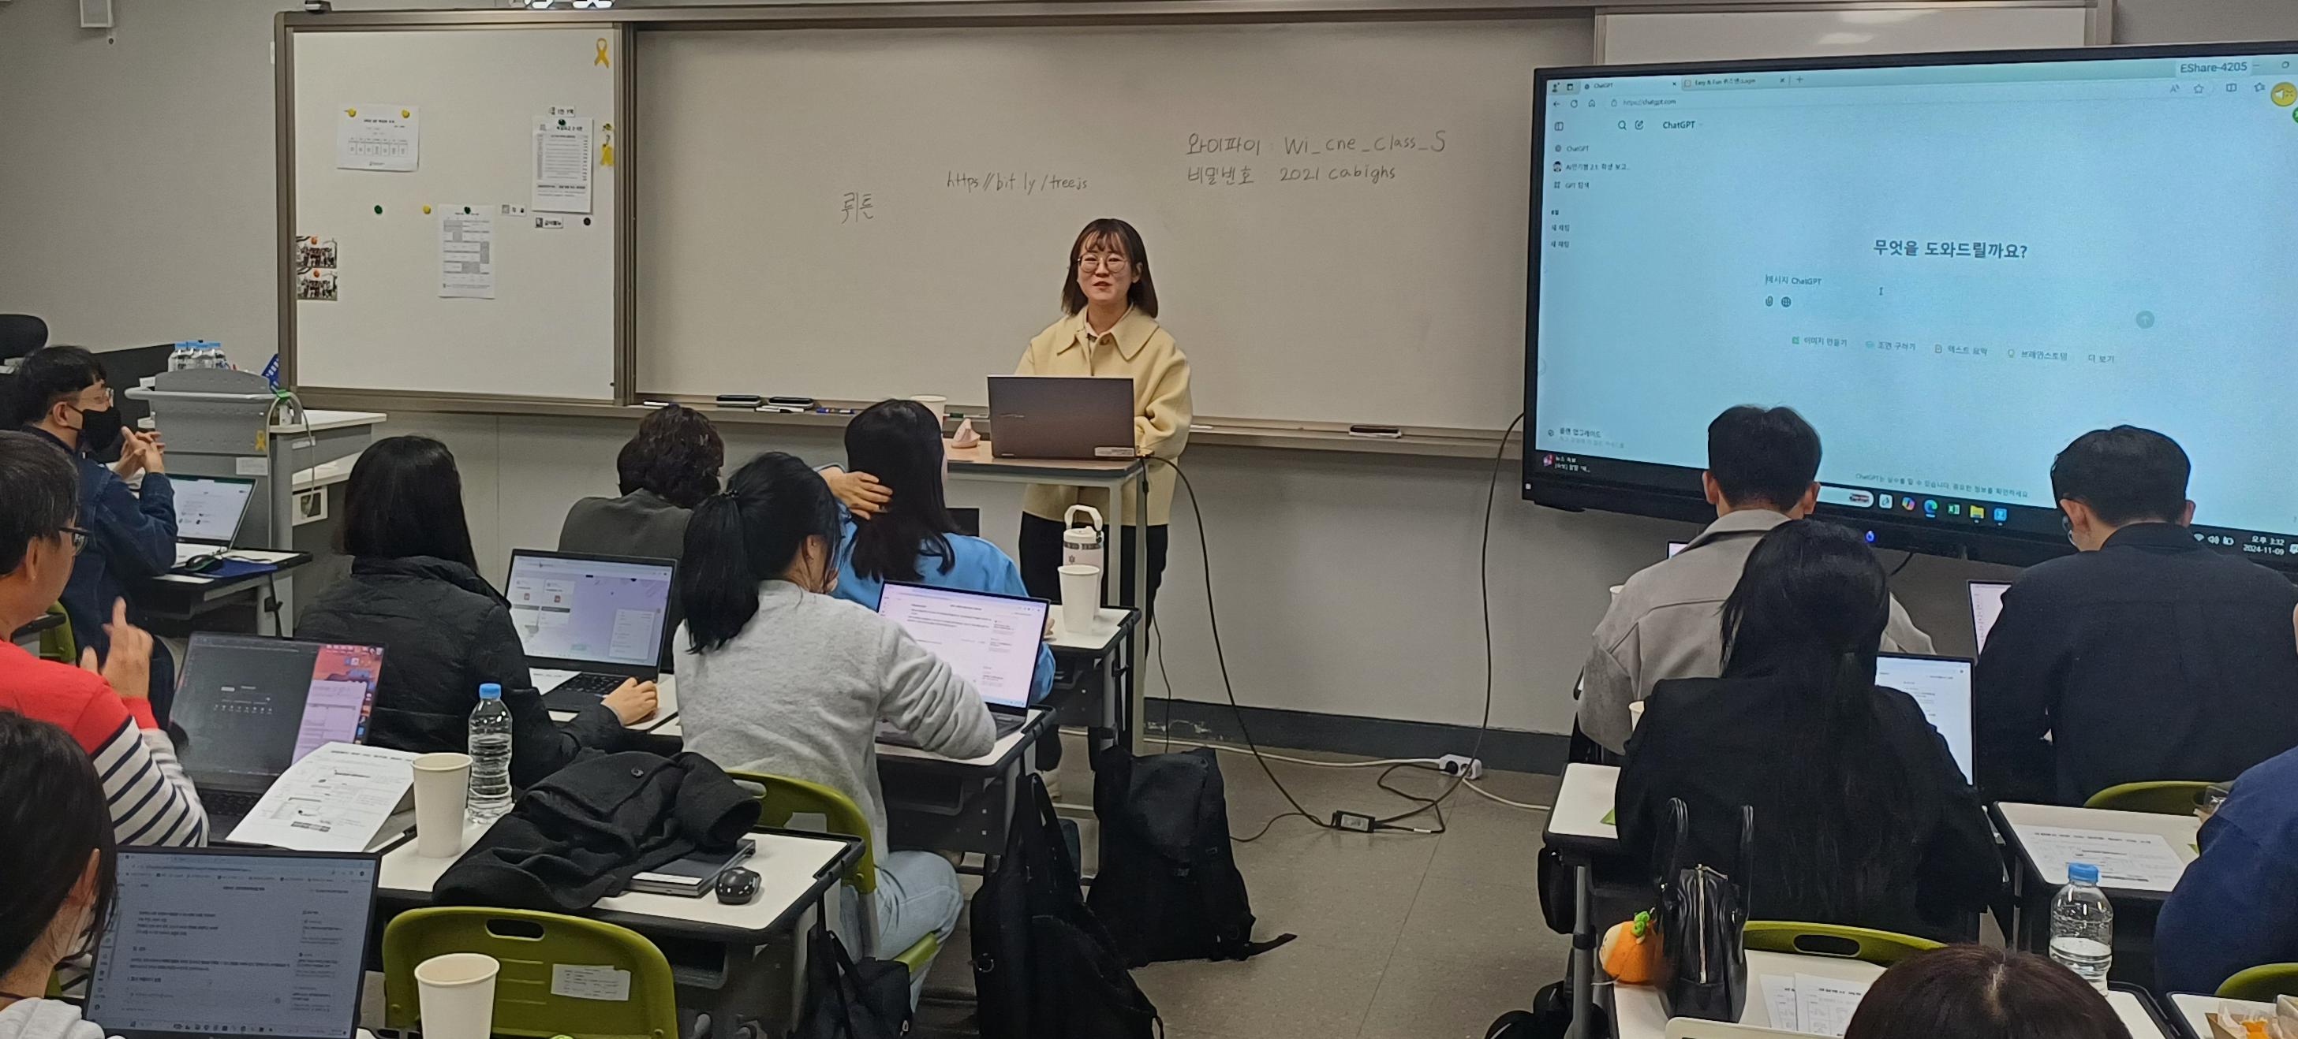
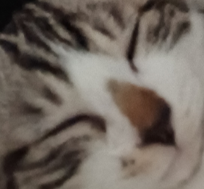
A학교
고덕중학교 교직원 연수 - 김민기 선생님
연수 진행

Slide 9
A학교
고덕중학교 교직원 연수 - 김민기 선생님
상황 분석
전자칠판 신규 도입, 업체에서 1회 연수하였으나 교사 참여도 저조
학생용 크롬북 보급률 우수
학생 1200명 초과, 수행평가 채점 및 생기부 개별화 어려움
고교학점제 전면 도입에 따른 최소 성취 수준 보장 지도 어려움

Slide 10
A학교
고덕중학교 교직원 연수 - 김민기 선생님
심층 면담
코디: 수행평가를 어떻게 취합하여 평가하시는지?
학교: 학생 한 명당 한 쪽씩만 받아도 400쪽… 악필을 알아보는 데 시간을 많이 소요 … 수행평가 받은 것이 없어지는 일도 있어 … 휴일이나 학교 행사가 중간에 끼면, 각 반이 같은 수업 차시에 수행평가를 제출한다 해도 1주일 가까이 차이가 날 때가 있어 공정성 시비 …

Slide 11
A학교
고덕중학교 교직원 연수 - 김민기 선생님
심층 면담
코디: 수행평가 디지털로 취합하지.
학교: 이메일로 받는 게 더 번거로울 때가 있음. … 수행평가 파일명을 제각각으로, 한 명 한 명 다운받는 것도 큰 무리, … 자기는 이메일 보냈다고 떼쓰기도 함. … 발신 이메일 계정과 제목, 내용 그 어디에도 학생 인적사항을 적지 않아 채점에 애로사항이 생길 때도 많음.

Slide 12
A학교
고덕중학교 교직원 연수 - 김민기 선생님
심층 면담
코디: 구글 클래스룸 쓰면 좋지 않을까? 학생용 크롬북 보급률 좋다면서.
학교: 구글 클래스룸 어렵다던데, 어떻게 배움?
코디: 구글 트레이너 강사의 연수를 섭외해 주겠음.
학교:

Slide 13
A학교
고덕중학교 교직원 연수 - 김민기 선생님
심층 면담
코디: 구글 클래스룸으로 학생 과제 받으면 인공지능으로 평가하기 편함.
학교: 교사가 평가해야 하지 않음?
코디: 물론. 그러나 인공지능의 도움을 일부 받으면 학생 개별화가 용이함.
학교:

Slide 14
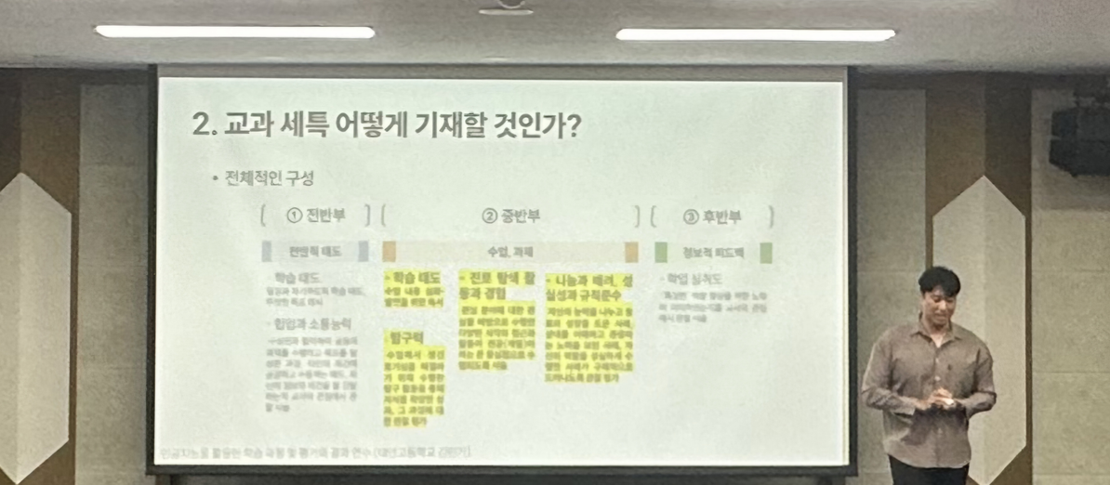
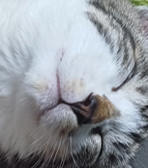
A학교
고덕중학교 교직원 연수 - 김민기 선생님
연수 진행

Slide 15
A학교
고덕중학교 교직원 연수 - 김민기 선생님
상황 분석
전자칠판 신규 도입, 업체에서 1회 연수하였으나 교사 참여도 저조
학생용 크롬북 보급률 우수
학생 1200명 초과, 수행평가 채점 및 생기부 개별화 어려움
고교학점제 전면 도입에 따른 최소 성취 수준 보장 지도 어려움

Slide 16
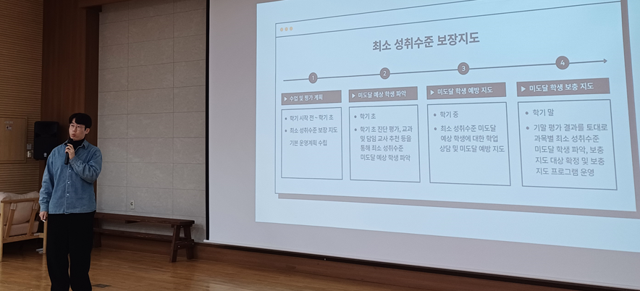

A학교
고덕중학교 교직원 연수 - 김민기 선생님
연수 진행

Slide 17
A학교
고덕중학교 교직원 연수 - 김민기 선생님
연수 만족도 91% 이상 ‘매우만족’
차년도 연수 신청 의향 ‘있음’
연수를 통해 디지털 역량 신장을
‘분명히 느낌＇
수요자 중심 연수 설계 – 찾아가는 학교 컨설팅!

Slide 18
B학교
고덕중학교 교직원 연수 - 김민기 선생님
상황 분석
B학교까지 발표하면 여기 계신 선생님들께서
‘매우 불만족’ 예상
제 귀여운 고양이 사진으로 대체합니다.

Slide 19
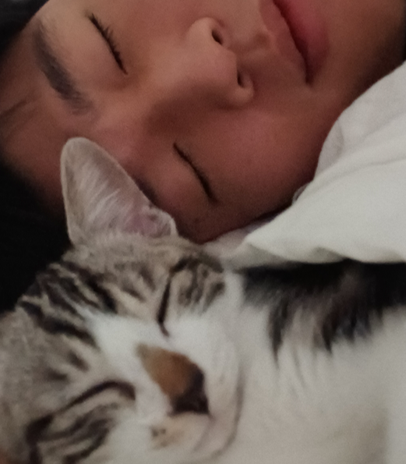
감사합니다.
고덕중학교 교직원 연수 - 김민기 선생님

